Slide 1

„Ręce precz od naszych dzieci!”
Aktywizm rodzicielski na rzecz praw osób LGBTQ
Danuta Uryga
II Konferencja Polskiej Sieci Badawczej Rodzice w Edukacji (ERNAPE-PL)
– webinarium 11-12 grudnia 2020

Slide 2
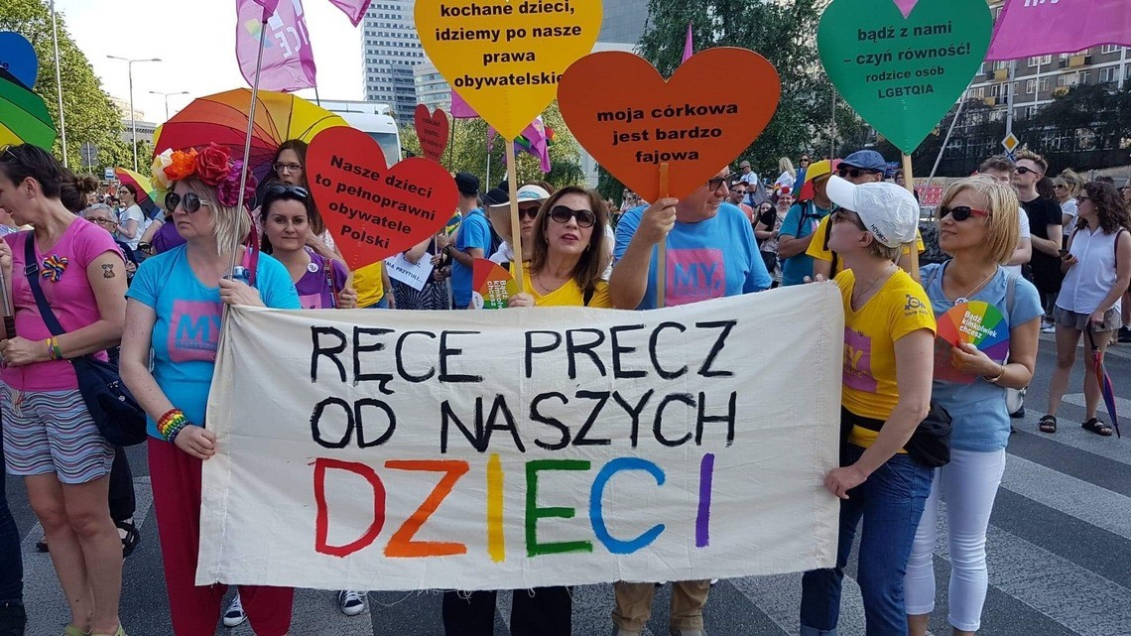
Notes:
Tytuł i hasło – zatrzymajmy się na chwilę, przypatrzmy się: o co tu chodzi? Kim są ci ludzie? Skąd i dokąd idą, po co (jaki to ma dla nich sens)?
Jeśli na koniec wystąpienia ten obraz będzie bardziej czytelny, uznam to za sukces.

Slide 3
Plan wystąpienia:
rama teoretyczna badania: kluczowe pojęcia (rodzicielstwo, aktywizm, aktywizm rodzicielski, sojuszniczy aktywizm rodzicielski)
dotychczasowe ustalenia badawcze: badania nad aktywizmem rodzicielskim w Polsce
projekt badawczy
wyniki badania
podsumowanie

Slide 4
Kluczowe pojęcia

Slide 5
Rodzicielstwo w krajach Europy środkowo-wschodniej
„rodzicielstwo” jako tożsamość indywidualna praktykowana w rodzinie rekonstruowana i „wymyślana na nowo” (Fábián i Korolczuk 2017a, 3);
zaistnienie „rodzicielstwa” jako tożsamości zbiorowej i powstanie rodzicielskich ruchów społecznych (aktywizm rodzicielski) (Polletta i Jasper 2001, 289).

Slide 6
Aktywizm – perspektywa socjologiczna
Nurt badań nad nowymi ruchami społecznymi (w demokracjach późnonowoczesnych), odbiegającymi od wcześniejszych form zbiorowej działalności pod względem: metod (kwestionowanie konwencjonalnych form aktywności politycznej), motywacji (działanie w oparciu o „moralny punkt widzenia”) i orientacji ideowej (metapolityczna krytyka porządku społecznego)
Aktywizm – zachowanie polityczne motywowane pragnieniem doskonalenia stosunków społecznych (Klar i Kasser 2009, 757), a wyrażającego się w różnorodnych (pod względem poziomu ryzyka, stopnia aktywności i konwencjonalności) formach działania (Corning i Myers 2002, 704).

Slide 7
Aktywizm rodzicielski - przesłanki
Wpływ na rodzicielstwo polityk państwa, jego instytucji i ideologii (np. na decyzje prokreacyjne, wzory sprawowania opieki, strukturę rodziny, aktywność zawodową członków rodziny) (Åberg i Rodin 2017)
Uznanie tożsamość i doświadczeń rodzicielskich jako merytoryczne kompetencje w podejmowaniu starań o dokonanie zmiany społecznej; rodzice jako pełnoprawni aktorzy polityczni:
„Kto, jeśli nie rodzice, mogą zapewnić nam lepszą przyszłość?” (Korolczuk 2017)

Slide 8
Aktywizm rodziców a aktywizm rodzicielski
aktywizm rodziców”, skupiony na zmianach dotyczących prawa do opieki nad dzieckiem, świadczeń społecznych i opieki medycznej
„aktywizm rodzicielski”, który odnosi się do „szerokiego zakresu kwestii społecznych i politycznych, takich jak tożsamość narodowa, relacja obywatel-państwo, relacje płci, oraz angażuje często innych członków rodziny, takich jak rodzeństwo czy dziadkowie.” (Fábián i Korolczuk 2017a, 2)

Slide 9
Aktywizm rodzicielski w CEE - specyfika
„Flexible ambiguity” (elastyczna niejednoznaczność) – wysoce adaptacyjny, z a zarazem zdolny do konfrontacji i redefiniowania znaczeń związanych z polityką i zaangażowaniem obywatelskim, jakie ukształtowały się w kontekście społeczeństw postkomunistycznych.
Trzy cechy charakterystyczne, to szczególna relacja:
wobec polityki i państwa (dystansowanie się od polityki instytucjonalnej i dotyczących jej negatywnych skojarzeń),
„Zachodu” (rozumianego jako transnarodowe instytucje i umowy), z jego ufundowanymi w indywidualizmie wartościami
równości płciowej (esencjalizm strategiczny) (Fábián i Korolczuk 2017b, 341).

Slide 10
Aktywizm rodzicielski w CEE - specyfika
Aktywizm rodzicielski posiada wyraźny wymiar:
klasowy: różnego typu zasoby potrzebne do podjęcia tej aktywności dostępne są w największym stopniu osobom mieszkającym w miastach, przynależnym kształtującej się klasy średniej (lub wykonującej zawód tradycyjnie określający do grupy „inteligencji”) (Åberg i Rodin 2017).
płciowy: kwestie tradycyjnie wiązane z rolą opiekuńczą wobec dzieci, stają się obiektem zabiegów kobiet, a niektóre stanowią domenę mężczyzn (np. równe prawa w opiece nad dzieckiem w sytuacji rozwodu).

Slide 11
Aktywizm rodzicielski w Polsce - wzrost
Efekt:
minimalistycznego i liberalnego modelu polityki społecznej (wycofanie się państwa ze zobowiązań w sferze usług publicznych związanych z opieką i wspieranie przez nie modelu usług świadczonych przez podmioty rynkowe oraz NGO);
ideologicznych sporów dotyczących życia rodzinnego, ról rodzicielskich i płci, przy zaangażowaniu konserwatywnego i pronatalistycznego głosu państwa oraz tradycjonalistycznego głosu Kościoła katolickiego;
(Hryciuk i Korolczuk 2015, 15)

Slide 12
Projekt badawczy

Slide 13
Pole badawcze
STUDIA NAD
SEKSUALNOŚCIĄ
I PŁCIĄ
RODZICIELSTWO

Slide 14
Pole badawcze – tematy
Typowe: coming-out/tranzycja społeczna; zmiany w układzie relacji rodzinnych będących jego konsekwencją; system wsparcia instytucjonalnego w sytuacjach problemowych (e.g. Kuvalanka, Weiner, i Mahana 2014; Ji 2007; Fields 2001; Reeves i in. 2010; Grafsky 2014; Broad, 2011; Herdt & Koff, 2000; LaSala, 2010).
Nowe: organizacje rodzicielskie, będące częścią ruchu LGBTQ (e.g. (Broad 2002; Broad, Crawley, i Foley 2004; Broad i in. 2008; Field i Mattson 2016).

Slide 15
Przedmiot badania
Aktywizm:
ulokowany na pograniczu dwóch obszarów – rodzicielstwa i dążeń emancypacyjnych osób uznawanych za nienormatywne pod względem orientacji seksualnej i tożsamości płciowej (SOGI);
angażujący rodziców (domyślnie: heteroseksualnych, pozostających w związkach różnopłciowych), których dzieci identyfikują się jako osoby LGBTQ.
Jest to w Polsce zjawisko istniejące zaledwie od dekady.

Slide 16

Teren badania
Stowarzyszenie „My, Rodzice – stowarzyszenie matek, ojców i sojuszników osób LGBTQIA”;
druga (chronologicznie) organizacja tego typu w Polsce (w 2012 r. – stowarzyszenie „AKCEPTACJA Stowarzyszenie Rodzin i Przyjaciół Osób Homoseksualnych, Biseksualnych i Transpłciowych”);
powstała w roku 2017 z inicjatywy grupy absolwentów cyklu szkoleń adresowanych do rodziców osób LGBTQ pod nazwą „Akademia Zaangażowanego Rodzica”, organizowanych od 2012 roku w Warszawie przez Kampanię Przeciw Homofobii, jedną z najstarszych i najbardziej wpływowych organizacji LGBTQ w Polsce.

Slide 17
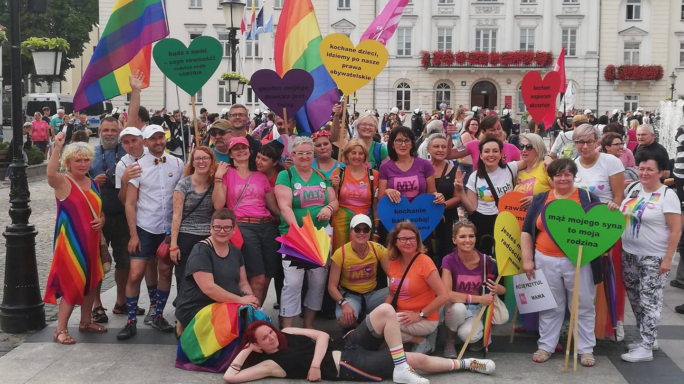

Slide 18
Kontekst powstania stowarzyszenia
zmiany w rozumieniu płci i seksualności – uwidocznienie obszarów normatywnie zanegowanych i wzmocnienie (pojawienie się) nowych dyskursów emancypacyjnych (podobieństwo do obszaru aktywizmu rodzicielskiego ukierunkowanego na niepełnosprawność dziecka; Chrostowska 2018).
retoryka „wartości rodzinnych”, pozwalająca zarówno na artykulację głosów pro- jak i anty-LGBTQ w ramach „retorycznej bitwy o znaczenie rodziny, rodzicielstwa i (homo)seksualności” (Broad i in. 2008, 513).
opór w stosunku do stygmatyzacji rodziców osób LGBTQ, jako rodziców osób „niepełnowartościowych” (Todd i Jones 2013).
To istotne wyjaśnienia powstania rodzicielskiego aktywizmu pro-LGBTQ w Polsce, jednak analizowany przypadek rzuca na to zjawisko nowe światło.

Slide 19
Powstanie stowarzyszenia - proces
Akcja społeczna KPH „Rodzice odważcie się mówić” (2013)
Szkolenia KPH „Akademia Zaangażownego Rodzica”
Stowarzyszenie „My, Rodzice” (2017)

Slide 20
Kampania społeczna „Rodzice odważcie się mówić”
Cel: uświadomienie opinii publicznej że „osoby LGBT posiadają rodziców i rodzeństwo, że często mają kochające i wspierające ich rodziny” (KPH 2011a).
Formy przekazu: plakaty ze zdjęciami matek/ojców występujących wraz ze swoimi homoseksualnymi dziećmi, kilkuminutowy spot z wywiadami prowadzonymi z rodzicami oraz strony internetowej.
Wymierny efekt: zaproszenia rodziców do wystąpień medialnych.
Sukces pociągnął za sobą decyzję o kontynuowaniu działań adresowanych do rodziców w postaci cyklicznych 8-miesięcznych szkoleń organizowanych pod nazwą „Akademii Zaangażowanego Rodzica” (AZR)

Slide 21


Slide 22
Cel kampanii – subwersja pojęcia „rodziny”
DEHUMANIZACJA: osoby należące do grup mniejszościowych w ramach kategorii SOGI jako „obcy”, którzy odrzucając normatywność seksualną i płciową, tracą uprawnienie do członkostwa we wspólnocie etniczno-religijnej, stanowią dla niej zagrożenie, a niekiedy wręcz tracą cechy przypisane gatunkowi ludzkiemu, stając się „chorobą” i „ideologią”.
KONTRA
URODZINNIENIE: symboliczne wpisanie osób LGBTQ w kontekst rodziny („czyjeś dzieci”), otoczonych miłością i akceptacją; ten zabieg humanizuje je, obdarza wartościową biografią i wpisuje w sieć pozytywnie nacechowanych relacji społecznych; ukazuje je jako godne ochrony w kategoriach stosowanych przez te środowiska, które pragną ich napiętnowania lub usunięcia ze społecznej świadomości.
Notes:
Postaci matek i ojców gejów i lesbijek uwidocznione na plakatach zaprojektowanych na użytek kampanii społecznej, wprowadziły do dyskursu władzy opartego na opozycji „prorodzinne-antyrodzinne” znaczące zamieszanie – jak ujmuje to uczestniczka wywiadu, „zadają kłam tej propagandzie o wartościach rodzinnych, których broni rzekomo tylko jedna strona i po prostu obnażają manipulację w tej narracji oficjalnej, prawicowej” (W-4-K). Ulokowanie osób LGBTQ w kontekście rodzinnym stanowi problem dla konserwatywnych środowisk, które w zetknięciu z nim, w postaci organizacji rodzicielskiej, stosują najczęściej zabiegi unieważnienia („Najtrudniejsze jest do zniesienia lekceważenie, a najdziwniejsze brak wiary w nasze istnienie.” ML-Relacje z działań-24).

Slide 23
Efekt kampanii: szkolenia
„Akademia Zaangażowanego Rodzica”
Cel: przygotowanie rodziców do wystąpień medialnych (merytoryczne, emocjonalne).
Forma: szkolenia (18-osobowe grupy; 8 miesięcy) złożone z wyodrębnionych modułów tematycznych (różnorodność seksualna i płciowa, regulacje prawne dotyczące osób LGBTQ, dyskryminacja społeczna, komunikacja z mediami, praca zespołowa); celem była również integracja uczestników i udzielanie sobie wzajemnego wsparcia. Od roku 2012 odbyło się osiem edycji AZR, w których wzięło udział ok. 150 osób.

Slide 24
Efekt kampanii: powstanie stowarzyszenia
uświadomienie potencjalnej roli sojuszniczej rodziców, zarówno im samym, jak i środowisku LGBTQ;
dostarczenie wzoru postaci rodzica-sojusznika: doświadczenia amerykańskiego środowiska rodziców-aktywistów (Parents, Families, and Friends of Lesbians and Gays – PFLAG);
„naturalność” sojuszniczego aspektu roli rodzicielskiej (są „najbardziej naturalnym sojusznikiem”), wynikająca z więzi rodzinnych („jest im najbliżej do osób LGBT”) i wynikającej z nich motywacji do przyjęcia roli sojusznika („mają bardzo osobisty powód żeby bronić swoich dzieci”);

Slide 25
Charakterystyka organizacji
48 formalnie zarejestrowanych członkiń i członków (luty 2020), z nielicznymi wyjątkami – rodziców osób nienormatywnych pod względem orientacji seksualnej i/lub tożsamości płciowej (w przeważającej części – młodych homoseksualnych mężczyzn).
grupa homogeniczna: dominują kobiety (80%), osoby w wieku 50-59 lat, z wyższym wykształceniem (90%), mieszkańcy miast – przede wszystkim dużych (500k+) i średnich (150k-500k), pracujący i/lub posiadający stabilną sytuację finansową (dane z 2019); osoby o stosunkowo liberalnych poglądach politycznych, krytycznych wobec ideologii i działań partii rządzącej; większość funkcjonuje w tradycyjnie pojmowanych związkach (w stowarzyszeniu działa kilka małżeństw) i relacjach rodzinnych, część otwarcie deklaruje też swoją religijność i identyfikację z Kościołem katolickim.

Slide 26
Charakterystyka organizacji
Stowarzyszenie nie posiada siedziby, członkinie i członkowie spotykają się:
w pełnym składzie na corocznych walnych zebraniach (wymóg statutowy),
w mniejszych grupach w trakcie zorganizowanego uczestnictwa w wydarzeniach publicznych, na towarzyskich wyjazdach wakacyjnych oraz lokalnie – w ramach inicjatywy prowadzenia grup wsparcia.
Ze względu na formę aktywności stowarzyszenia, głównym kanałem komunikacyjnym jest lista mailingowa i strona FB.

Slide 27
Pytanie badawcze
Dotyczy tożsamości zbiorowej stowarzyszenia, a koncentruje się na trzech jej aspektach:
procesie jej konstruowania,
istotnych cechach i elementach,
wpływie, jaki wywiera na działania podejmowane przez organizację (m.in. tworzenie zasobów, kierunkowania strategii).

Slide 28
Tożsamość zbiorowa
Tożsamość zbiorowa jest konstruktem kulturowym, który wiąże jednostkę w sposób poznawczy, moralny i emocjonalny z szerszą społecznością, praktyką czy instytucją. Związki te oparte są na konkretnych cechach społecznych (klasa, płeć, pochodzenie etniczne, orientacja seksualna itp.), wspólnych poglądach, wartościach, postawach, stylu życia i doświadczeniu (della Porta i Diani 2009, 101).
Zainteresowanie badaczy ruchów społecznych zbiorową tożsamością to efekt pojawienia się ruchów społecznych o tożsamościowym charakterze (ruch feministyczny, ruch mniejszości seksualnych, ruch na rzecz etnicznej i rasowej sprawiedliwości) (Melucci 1996, 186–90).

Slide 29
Tożsamość zbiorowa
nie ma charakteru statycznego, jest stale redefiniowana (Polletta i Jasper 2001, 298)
mimo że oparta na idei podobieństwa, ma charakter wielowymiarowy – może być widziana jako „miejsce przecięcia się różnych historii, osobistych potrzeb i heterogenicznych reprezentacji”;
jest zależna od otoczenia społecznego – potrzebuje z jego strony pewnego rodzaju uznania, bez którego doświadcza marginalizacji; na jej kształt oddziałują także cechy systemu politycznego i kultury politycznej danego kraju (della Porta i Diani 2009, 117-123)

Slide 30
Tożsamość zbiorowa
jest tworzona, podtrzymywana, wzmacniana i wyrażana poprzez różnego rodzaju obiekty kulturowe (nazwy, opowieści, symbole, style wypowiedzi, rytuały, ubiory) (Polletta i Jasper 2001, 285);
wyraża się poprzez działanie (dostarcza argumentów, wpływa na preferencje taktyczne), staje się strategicznym narzędziem – jest prezentowana na różne sposoby różnym odbiorcom (Polletta i Jasper 2001, 296), ale również działanie wzmacnia ją lub osłabia (della Porta i Diani 2009, 103).

Slide 31
Tożsamość zbiorowa
konstruowanie jej jest zasadniczym elementem działania zbiorowego, ponieważ “umożliwia aktorom identyfikację z problemem leżącym u podstaw konfliktu, przyspiesza budowanie wzajemnego zaufania oraz pokazuje związki między oddalonymi w czasie wydarzeniami.” (della Porta i Diani 2009, 102)
zaistnienie tożsamości zbiorowej pozwala ruchowi społecznemu pozyskiwać nowych członków, sojuszników, podtrzymywać poczucie solidarności i zaangażowania, uzyskiwać społeczny oddźwięk (Polletta i Jasper 2001, 291-296).

Slide 32
Metoda badawcza
Studium przypadku: uwaga badacza jest skoncentrowana na tym co jest pojedynczym wystąpieniem (single unit) wyodrębnionym przestrzennie i czasowo, w celu zrozumienia szerszej klasy podobnych wystąpień (Gerring 2004, 342).
Etnograficzny profil: sposób i rodzaj zbieranych danych pozwalające na ustalenie kulturowych ram zjawiska (wartości, norm, rytuałów, wzorów działania)

Slide 33
Materiał badawczy
Uzyskany na drodze:
indywidualnych wywiadów pogłębionych z członkami stowarzyszenia (sześcioro założycieli organizacji)
obserwacji uczestniczącej (w przestrzeni fizycznej – spotkania, Marsze Równości, manifestacje; wirtualnej – grupa mailowa, FB; ok. 18 mies.)
analizy treści medialnych (artykuły prasowe, wywiady; 20 tekstów)
analizy dokumentów (strona internetowa, sprawozdania, stanowiska; 20 tekstów).
ankiety internetowej (podstawowe dane socjodemograficzne członków stowarzyszenia i ich dzieci).

Slide 34
Metody analizy
Materiał badawczy został poddany analizie wykorzystującej:
techniki teorii ugruntowanej – kodowanie materiału oparte na danych; trzypoziomowy proces analizy (kodowanie in vivo, osiowe i wyłanianie kodów teoretycznych; Charmaz 2017);
techniki KAD, uwzględniające właściwości tekstów (analiza językowa – porządek, forma, znaczenie, styl, retoryka, schematy strukturalne; analiza semiotyczna), ich kontekst lokalny (np. twórcy i adresaci, ich społeczne role i cele) i ponadlokalny (regulacje prawne, okoliczności polityczne) oraz relacje intertekstualne (np. sekwencje i hierarchie tekstów) (Warzecha, 2014).

Slide 35
Wyniki badania

Slide 36
Rodzicielstwo gniewu
Rodzicielstwo troski
Rodzicielstwo „normalne”
Rodzicielstwo akceptujące
RODZICIELSTWO
Notes:
Wizualizacja: figura „piramidy” pozwala na ukazanie zależności (podstawa, nadbudowa), bliskości elementów (spoiny) oraz ich ekspozycji (podstawa mniej, szczyt bardziej, elementy mało/nieeksponowane - centrum)

Slide 37
„Jestem innym człowiekiem”
Rodzicielstwo akceptujące

Slide 38
Doświadczenie coming-outu dziecka
To wydarzenie o szczególnej wadze w społeczeństwach o niskim poziomie akceptacji dla mniejszości o profilu SOGI (założenie powszechnej normatywności):
przemiana obrazu dziecka – poczucie obcości („tak jakby się coś z minuty na minutę zmieniło.” FB-1).
przeżywanie silnych negatywnych emocji związanych z przekroczeniem przez dziecko normy:
„gdybym miała tę wiedzę, to bym przez trzy dni non-stop nie płakała”;
„okazało się że się wstydzę, że gdzieś wstyd mną kieruje, jakbym miała nagle na czole napisane że mam córkę-lesbijkę”
„pierwsze najgorsze uczucie, które zresztą towarzyszy mi do dziś, to jest strach.” (FB-1)

Slide 39
Doświadczenie coming-outu dziecka
Dalsze etapy – zależne m.in. od światopoglądu rodzica, siły więzi pomiędzy nim a dzieckiem, aktualnej sytuacji życiowej i postaw bliższego i dalszego otoczenia;
scenariusz pozytywny: pokonanie wewnętrznych i zewnętrznych barier, a w efekcie – ponowne „rozpoznanie” w dziecku bliskiej osoby („dziecko jest dzieckiem takim jakie było, cały czas to jest to samo nasze dziecko”).
Ale to nie koniec…

Slide 40
„Długa droga” z AZR
Słabość: powrót negatywnych emocji (lęk o teraźniejszość i przyszłość; lęk o dziecko i bliskich)
Poszukiwania pomocy (strony internetowe dotyczące problematyki LGBTQ) i trafienie na ofertę AZR;
Uczestnictwo w szkoleniu: „spotkanie” towarzyszy podróży („nie jestem sama”, „poznałam niesamowitych ludzi”), korzystanie z ich zasobów wiedzy i umiejętności, inspiracji (osoby „cudowne i barwne”), otwartości na relacje oparte na wzajemnym zrozumieniu i wsparciu;
Dotarcie do celu: przemiana emocjonalna, moralna, poznawcza; głęboka akceptacja dziecka („nie wystarczy letnia tolerancja typu – no, nie zabiję cię i nie wyrzucę, w końcu jesteś moim dzieckiem, ale...” ML-Współpraca-5); odzyskanie wewnętrznej równowagi, siły i dobrego samopoczucia („stoję mocno na obu nogach”, „zdobyłam radość”).
„Nie mogłam rozmawiać, bo prawie cały czas płakałam. Ale dodawało mi otuchy to, że inni rodzice są pogodni, śmieją się.” (O-4)

Slide 41
Efekty przemiany → inne rodzicielstwo
Nieosiągalność wzoru „dobrego rodzica” (sukces w postaci pełnej adaptacji dziecka do norm społeczno-kulturowych, również do binarnych ram płci i seksualności).
Odzyskanie pozytywnej samooceny: albo poprzez zerwanie relacji z dzieckiem („anulowanie” rodzicielstwa), albo poprzez zmianę definicji „dobrego rodzica”, na bliską psychologii humanistycznej (uznanie podmiotowości dziecka i nadrzędnej wartości więzi emocjonalnej).
Dokonanie rekonstrukcji modelowego obrazu rodzicielstwa i identyfikacja z nim, to okoliczności pozwalające na wytworzenie się więzi pomiędzy uczestnikami tego procesu i powstanie zbiorowej tożsamości „rodziców osób LGBTQ”.
Notes:
Przemiana wewnętrzna to również przemiana w rozumieniu rodzicielstwa.

Slide 42
„Chodź, mama przytuli”
Rodzicielstwo troski

Slide 43
Rodzicielstwo – rdzeń tożsamości zbiorowej
wprowadza do relacji ze środowiskiem LGBTQ silny komponent emocjonalny, czerpiący wzory z intymnej relacji rodzic-dziecko (miłość, bliskość, zaufanie, troska) i społecznej roli rodzica jako rzecznika interesów dziecka i jego obrońcy.
narzuca szczególny układ ról, bo tam gdzie są „rodzice”, muszą się pojawić również „dzieci”, ze wszystkimi tego konsekwencjami w postaci kulturowo ukształtowanych wzajemnych uprzedzeń, oczekiwań i nadziei.

Slide 44
Rodzicielstwo „zastępcze”
„nasze dzieci”: praktyki symbolicznie w stosunku do osób LGBTQ, z których znaczna część ma negatywne doświadczenia wynikające z coming-outu (brak wsparcia bliskich) i poczucie odrzucenia społecznego.
„nasi rodzice”: obecność rodziców-aktywistów jako „alternatywne źródło energii” dla środowiska LGBTQ („Dajemy im ciepło, którego w tym momencie nie mają w swoich rodzinach” O-4),
„Ogromny wpływ, ogromną wagę ma istnienie tego stowarzyszenia dla społeczności [LGBTQ], bardzo to jest wzmacniające, że nie stoimy już sami, są rodzice, z nami są nasi rodzice, nasi w sensie symbolicznym. […] To jest tak strasznie potrzebne, akceptacja i wsparcie, że nawet jeśli ona idzie od obcej osoby, jest mówione w przestrzeni publicznej, to wzrusza dorosłych ludzi do łez.” (W-4-K)

Slide 45
Rodzicielstwo „zastępcze” - współobecność
W istotnych dla środowiska LGBTQ miejscach (fizycznych i wirtualnych) oraz momentach (Marsze Równości, protesty):
„To jest taki jedyny ‘dzień prawdy’ dla dzieciaków. Widok zakochanych par, które wreszcie przez swoje miasto idą objęte, jest widokiem który ja zawsze przeżywam. […] i to jest ten dzień, kiedy ja mogę pokazać, że ich wspieram, że mi to nie przeszkadza, a wręcz przeciwnie, jestem za tym.” (M-2)
„Ostatnio rozmawiałam z takim chłopakiem […] który z takim dużym smutkiem mówił: ‘Dziękuję wam że jesteście na tych naszych paradach, że chcecie brać udział, nie wszyscy rodzice są z nami.’” (W-2-E).
„Widziałam w ich oczach , jak dużo znaczymy – my akceptujący rodzice.” (ML-Relacja-32)
Towarzyszące treści na tabliczkach w kształcie serc: m.in. „Zawsze możesz na mnie liczyć! Tata/Mama”, „Jesteś moją radością – mama”, „Kochanie bądź sobą – mama”.

Slide 46
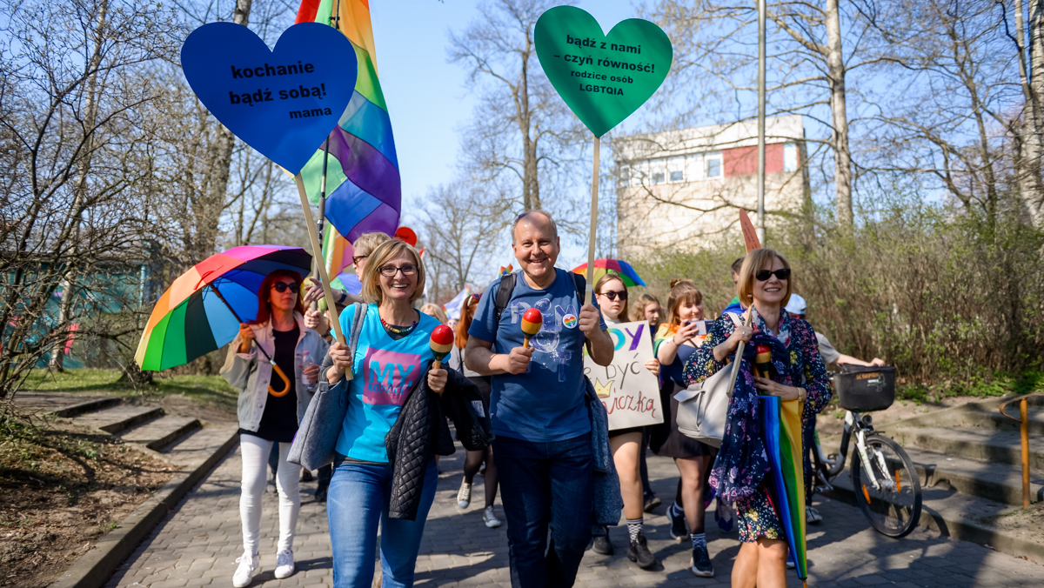

Slide 47
Rodzicielstwo „zastępcze” – kontakt
Formuła zapoczątkowana na warszawskiej „Paradzie Równości” w roku 2019: zaproszenie do symbolicznego objęcia się lub „przybicia piątki” kierowane przez członków stowarzyszenia do innych uczestników „Marszu”; postać arkusza papieru zwieszonego na szyi, z wyraźnymi napisami w czterech wersjach, z których jedna wyraża „zastępcze rodzicielstwo” w sposób szczególnie bezpośredni („Chodź, mama/tata przytuli...”).
„Ustawiliśmy się w rządku zachęcając do przytulania. […] I wtedy zaczęło się naprawdę. Przytuliliśmy setki osób. Nie przesadzamy. Setki. Niektórzy płakali, niektórzy przychodzili po dwa razy. Pokazywali nas palcami. Ze zdziwienia, ze wzruszenia, z ciekawości.” (FB 9.06.2020)

Slide 48
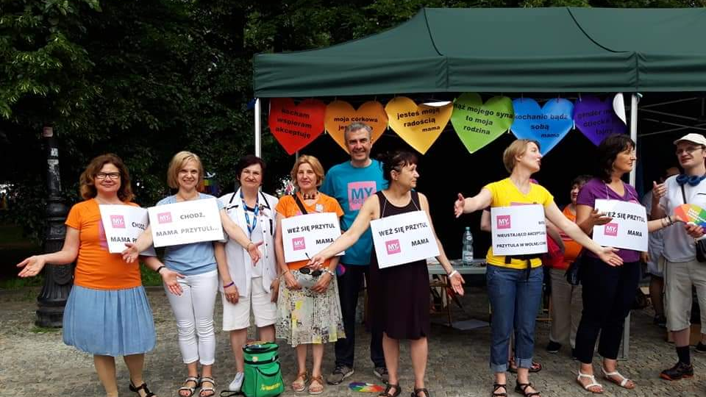

Slide 49
Rodzicielstwo „zastępcze” – grupy wsparcia
Organizowane dla młodzieży LGBTQ i/lub ich bliskich, wzorowane na przedsięwzięciach pomocowych innego typu; charakter ratowniczy i wspierający; szczególne miejsca-porty („Tęczowa Przystań”), do których dopływają kolejni „rozbitkowie”;
gospodarzami są reprezentanci starszego pokolenia, występujący w roli troskliwych opiekunów; niekiedy pojawia się otwarcie własną tożsamość rodzicielską: „Mnie jako matkę akceptują i cieszą się, że jest ktoś dorosły kto ich przyjmuje takimi, jakimi są.” ML-Relacja z działań-18).
uczestnicy spotkań to „dzieci”, a opisywane sytuacje przypominają zajęcia pozaszkolne i spotkania organizacji dziecięcych i młodzieżowych: „Rozdałam przypinki, które miałam. Bardzo podobały się małe serduszka i te, które były rozdawane na ostatnich warsztatach. Każdy takie chciał a miałam tylko dwie :)” ML-Relacja z działań-10; „Mamy trochę materiałów. Książeczki […], ulotki, przypinki. Wszystko chętnie biorą.” ML-Relacja z działań-12).

Slide 50
„Rodzicielstwo zastępcze” - zagrożenia
Wytworzony na podstawie tożsamości rodzicielskiej układ ról stanowi wyzwanie dla partnerskiego modelu współpracy pomiędzy środowiskiem LGBTQ a jego rodzicielskim sojusznikiem, przywołuje bowiem nieadekwatne schematy poznawcze i praktyki dyskursywne, w których „dziecko” stanowi podmiot cechujący się niesamodzielnością i niedojrzałością.

Slide 51
„Moja córkowa jest bardzo fajowa”
Rodzicielstwo „normalne”

Slide 52
Normalizacja przez „widoczność” („słyszalność”)
„Uwidacznianie” faktu bycia rodzicem osoby LGBTQ – nadawanie mu ważności w sferze publicznej (rodzice-aktywiści w koszulkach organizacji, niosący flagi, „serca”, zawieszki), to nawiązanie do ważnego wymiar działalności ruchu LGBTQ w okresie powojennym (policy of visibility). Zachodzi na wiele sposobów:
uczestnictwo w przedsięwzięciach o wymiarze równościowym, a wykraczające swoim zasięgiem poza środowisko LGBTQ (festiwale muzyczne, kongresy, konferencje naukowe, spotkania z pracownikami przedsiębiorstw, imprezy lokalne, „Żywe Biblioteki”);
działania „lobbystyczne” w postaci spotkań z osobami pełniącymi funkcje publiczne (Rzecznik Praw Obywatelskich, Pełnomocnik Rządu ds. Równego Traktowania, Rzecznik Praw Dziecka, posłowie i posłanki).

Slide 53
Normalizacja przez „widoczność” („słyszalność”)
Obecność w przestrzeni medialnej (wywiady i reportaże), powstających przy okazji okresowego pojawiania się tematu osób LGBTQ w dyskursie publicznym:
głos rodziców traktowany jest jako nowy, a ponadto pochodzący z innego, wyżej wartościowanego porządku i przez to mający mocniejszy społeczny rezonans:
„głos rodzica dziennikarze uważają za silniejszy, bardziej przemawiający do społeczeństwa niż głos tych wszystkich organizacji LGBT. Rodzice ciągle jeszcze cieszą się w Polsce estymą. Instytucja, fakt bycia rodzicem.” (W-4-K)
głos rodzicielski w przeważającej mierze należy do kobiet: „Instytucja matki w Polsce nadal jest silna, więc jak matka się wkurzy, to inaczej sprawa zaczyna wyglądać.” (Strzałkowski 2020)

Slide 54
Modelowanie wizerunku osób LGBTQ –
„Jesteś moim dzieckiem, nie ideologią”
Akcja zorganizowana na stronie FB stowarzyszenia (06.2020) jako odpowiedź na ataki kierowane wobec osób LGBTQ przez Andrzeja Dudę (akcentowanie „ideologicznego” – wytworzonego dla celów politycznych, zagrażającego, charakteru nienormatywnych tożsamości); apel organizacji skierowany do rodziców osób LGBTQ o przesyłanie zdjęć-autoportretów z podpisem: „Jesteś moim dzieckiem (synem/córką), nie ideologią”.
w ciągu kolejnych 22 dni – ponad 100 postów ze zdjęciami; pojedyncze osoby (niemal same kobiety), pary rodzic-dziecko (w zdecydowanej przewadze kobiety), pary rodzicielskie, pary z dzieckiem, wielopokoleniowe rodziny.
akcja wywołała znaczną reakcję użytkowników FB: post inicjujący akcję zyskał niemal 200 tys. wyświetleń i ok. 700 udostępnień, średnia liczba wyświetleń dla pozostałych postów to 2,5-3 tys.; materiały w prasie ogólnokrajowej i portalach prasowych.
Powstała unikalna kolekcja wizerunków rodziców osób LGBTQ, stanowiąca jednocześnie zapośredniczony wizerunek ich nienormatywnych dzieci.
Notes:
Choć liczba postów może wydawać się niewielka, w jej ocenie trzeba uwzględnić siłę bariery jaką stanowi norma kulturowa dotycząca seksualności i tożsamości płciowej, którą uczestnicy akcji musieli samodzielnie pokonać.

Slide 55
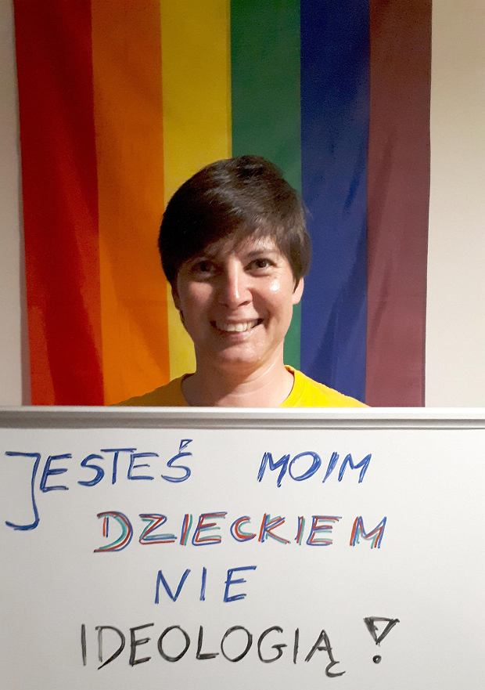
https://www.google.com/search?q=jeste%C5%9B+moim+dzieckiem+nie+ideologi%C4%85&client=firefox-b-d&tbm=isch&source=iu&ictx=1&fir=MbCxTpJTN7kkFM%252CDI7xoI72vcHPGM%252C_&vet=1&usg=AI4_-kTgXoxQjU98H06_tJjVYi2zBu77QQ&sa=X&ved=2ahUKEwio3-GxxsTtAhUNC-wKHb70ByAQ9QF6BAgPEAE#imgrc=YNaAS8MEuv-YZM

Slide 56
Modelowanie wizerunku osób LGBTQ –
„Jesteś moim dzieckiem, nie ideologią”
Zaznaczenie emocjonalnego zaangażowania:
oprócz gotowych nakładek, własnoręczne wykonanie ozdobne napisy, kompozycje „tęczowych” nakładek (serce, flaga, ramki, łuk tęczy), prezentowanie akcesoriów (flaga, przypinka), specjalne przebranie i makijaż;
oprócz podstawowego przekazu werbalnego – liczne modyfikacje ukazujące wsparcie rodziców („Jesteś naszą ukochaną córką (…)”, „Jestem dumna!”), całych rodzin („Jesteś naszą ukochaną córką, wnuczką, siostrzenicą, ciocią (…)”), relacje pozarodzinne („Jesteś super człowiekiem – moim przyjacielem (…)”) i odbiegające od założonego schematu („Jesteś moim tatą (…)”).
Autentyzm i siła ekspresji sprawia, że oskarżenie nienormatywnych dzieci (członków rodziny) o „ideologiczność” sprowadzone zostaje do absurdu i unieważnione; na pierwszy plan wysuwa się ich wartościowe funkcjonowanie w środowiskach rodzinnych, nie odbiegających do społecznej normy.
Notes:
To z kolei może nasunąć odbiorcom akcji pytanie skierowane wobec ośrodka władzy – czy intencja, jaką jest „ochrona rodziny” nie stanowi narzędzia jej destrukcji, logiczną konsekwencją oskarżenia o „ideologiczność” osób nienormatywnych jest bowiem zachwianie zaufania i bliskości pomiędzy członkami rodziny, zastąpienie ich kontrolą i dyscyplinowaniem, a w rezultacie odrzuceniem tych członków rodziny, które odmówią podporządkowania.

Slide 57
Normalizacja jako narzędzie mediacji
Dotarcie do publiczności, która podziela doświadczenia rodzicielskie, to ważne zadanie organizacji. Profil organizacji determinuje jej miejsce w spolaryzowanym układzie „dwóch światów”:
„Wczoraj w Łodzi odbyły się dwie manifestacje. Po dwóch stronach ulicy, oddzieleni kordonem policyjnym stanęli ludzie z dwóch światów. Świata lęków i odwagi. Lęki, jak to lęki, były szarobure, odwaga mieniła się wszystkimi kolorami tęczy...” (FB 28.08.2020)
ale organizacja podejmuje wysiłki, by jej wizerunek lokował ją na pograniczu skonfliktowanych stron:
„tamte wszystkie organizacje [LGBTQ] to są […] ludzie „szerzący wrogą ideologię”, a my jesteśmy rodzicami, my jesteśmy postrzegani bardziej jako ‘nasi’”, „mamy większą moc dotarcia do innych rodziców, przez to nasze doświadczenie.” (W-2-E)

Slide 58
Normalizacja jako narzędzie mediacji
odwoływanie się do rodzicielskich doświadczeń:
„nie mówię żadnych wielkich słów, żadnych praw człowieka, równości, tylko mówię w jakiej ja życiowej sytuacji jestem, przekładając te wielkie słowa na siebie samego.” (W-1-M).
normalizujące elementy wizerunku: obraz rodziny dużej, wielopokoleniowej, znajdujący odbicie w konserwatywnym ideale), konfrontujący się z podejrzeniami o nienormatywność samych rodziców:
„publicznie dajemy świadectwo, że i nasze dzieci, i my sami jesteśmy normalnymi ludźmi” (D-1)
„jestem ojcem trojga dzieci i dziadkiem ośmiorga wnucząt” W-1-M;
„jak tacy zboczeńcy jesteśmy, no to proszę bardzo, jak wygląda rodzina zboczeńców.” W-1-E).
Nienormatywność konkretnej osoby „kłująca w oczy”, gdy ukazywana jako wyodrębniona cecha, ukazania na różnorodnym tle relacji krewniaczych staje się niewidoczna.

Slide 59
Normalizacja jako narzędzie mediacji
unikanie polityczności
„Mówisz od siebie i nie dajesz się wciągać w politykę.” (Relacja 25/Apel 1)
dążenie do interakcji w przestrzeniach podatnych na konflikt: członkinie organizacji, uczestniczące w Marszu Równości i uczestniczki „kontrmarszu”:
„Nasze pytanie: ‘Panie też są matkami?’. I ich odpowiedzi: „Tak, matkami, babciami, ja to nawet prababcią jestem.” Nasze: „Super, gratulacje.” „Ich: Rodzina silna wiarą!!!” Nasze: „A panie są matkami osób LGBT?” Ich (emotikony: zdziwienie, przyglądanie się, przestrach, dezorientacja). Mam nadzieję, że refleksja pojawi się za czas jakiś.” (Relacja 40)

Slide 60
Normalizacja jako narzędzie mediacji
dążenie do interakcji: kontakty z „wrogimi” mediami :
„mój problem w dyskutowaniu z nimi polega na tym, że muszę szybko wybierać, z którym kłamstwem się rozprawiać, a które zostawić w spokoju.” „No i te obrzydliwe deprecjonujące sformułowania niemal w każdym zdaniu.”; „Ta demonstrowana wyższość moralna.” (ML-Relacja-44);
i organizacjami: uczestnictwo dwójki członków stowarzyszenia w otwartym spotkaniu organizacji propagującej treści homofobiczne, początkowo niejawne („rodzice od zadań specjalnych”), potem ujawnione („coming-out”) i zakończone wystąpieniem.
Mimo emocjonalnych kosztów takich działań, są one traktowane jako rzadka okazja dotarcia do tej kategorii odbiorców, do których na ogół nie docierają przekazy alternatywne.

Slide 61
Normalizacja jako narzędzie mediacji
twórcze zacieranie różnic: normalizowanie nowych relacji rodzinnych (nienormatywni partnerzy/rki dzieci): nowy sposób patrzenia na wzory relacji rodzinnych (mimo braku ich odzwierciedlenia w regulacjach prawnych): „Mąż mojego syna to moja rodzina”; wypełnianie luk w nazewnictwie relacji rodzinnych: na wzór terminu „synowa” (partnerka/żona syna) – „synowy” (partner/mąż syna) oraz „córkowa” (partnerka/żona córki) lub na wzór terminu „zięć” (partner/mąż córki) – „zięcia” (partnerka/żona córki).
Rama rodziny, choć poddana rekonstrukcji, pozostaje względnie nienaruszona, a przebiegające w jej wnętrzu praktyki – do złudzenia przypominają „zwykłą rodzinę”:
„wieloletni partner syna, wieloletnia partnerka córki jest również z nami jakoś związana, my tutaj tworzymy kolejną rodzinę. Tak samo, jak my pomagamy swoim teściom, robimy zakupy, kopiemy ogródek, złościmy się na różne rzeczy, […] my na to samo liczymy – że jakaś „córkowa” będzie się złościć na nas, tak po prostu po ludzku.” (FB-1)

Slide 62
„Ręce precz od naszych dzieci”
Rodzicielstwo gniewu

Slide 63
Obywatelski głos w debacie publicznej
Rola rodzica-obywatela, skonstruowana i rozwijana w latach poprzedzających powstanie organizacji (w relacjach sojuszniczych ze środowiskiem LGBTQ), w momencie uzyskania formalnej odrębności nabrała znaczenia i skupiała uwagę członków stowarzyszenia (np. stanowiła, obok „wspierania”, drugi ważny obszar – „rzecznictwo”).
Rodzic-obywatel interweniuje, formułuje postulaty i przestrogi.

Slide 64
Interwencje rodziców-obywateli
Cel interwencji to obrona praw osób LGBTQ, którym nie tylko odmawia się prawnej ochrony przed przemocą motywowaną uprzedzeniami wobec nienormatywności seksualnej i płciowej, utrudnia prawny proces uzgodnienia płci czy zawarcia legalnego związku i założenia rodziny, ale w ostatnich kilku latach piętnuje się i wskazuje jako część spisku wymierzonego w interes społeczny
Formułowanie stanowisk („szybkie reagowanie”): o charakterze protestu lub poparcia, w postaci apeli i listów otwartych (do dziennikarzy, publicystów, polityków), listów do instytucji (szkoła, kuratorium) i osób prywatnych (osoba nagrodzona w konkursie), sprostowań (do mediów), podpisów pod stanowiskami innych organizacji (D-1), podziękowań (np. skierowanych do Rzecznika Praw Obywatelskich); upowszechniane w różny sposób – od mediów społecznościowych (na FB organizacji, na prywatnych profilach FB), przez media tradycyjne (prasa i jej cyfrowe wersje), do pism tworzonych w tradycyjnej formie, przekazywanych drogą formalną; cenione osiągnięcie: list do Jarosława Kaczyńskiego (2019).

Slide 65
Interwencje rodziców-obywateli
Treści interwencyjne jako kontrapunkt dla przekazu pozytywnego:
transparent z wielobarwnym, odręcznym napisem: „Ręce precz od naszych dzieci!” niesiony w trakcie Marszów Równości
To hasło wygłoszone przez lidera partii rządzącej jako krytyka zapowiedzi wprowadzenia do warszawskich szkół zajęć z zakresu edukacji seksualnej; to samo hasło umieszczone na transparencie aktywistycznym zmienia swoje znaczenie, a zabierający głos podmiot rodzicielski problematyzuje kwestię źródeł społecznego zagrożenia.

Slide 66
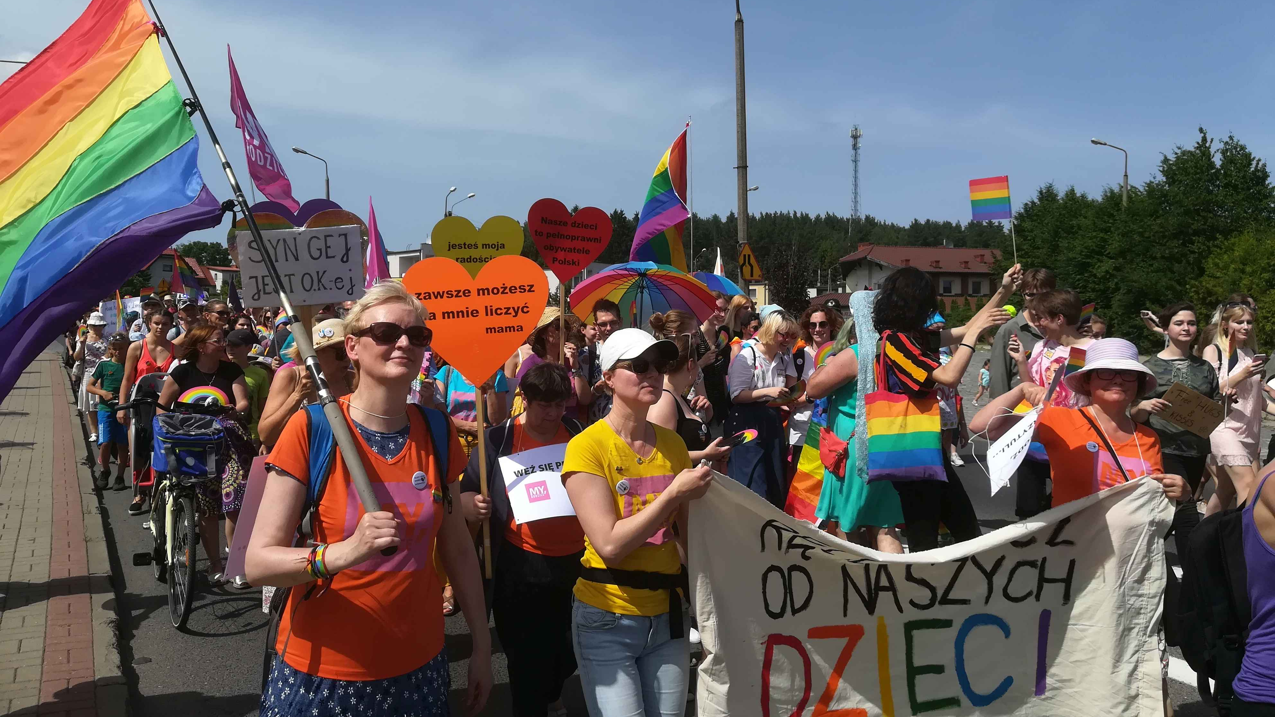
Notes:
Predominant profile is education professionals training

Slide 67
Interwencje rodziców-obywateli
Akcje „obronne”: emocjonalne komentarze w sytuacjach realnego zagrożenie dla środowiska/osób LGBTQ, wyrażające:
cierpienie: „W serwisach informacyjnych widzimy nasze dzieci poniewierane, bite i zatrzymywane przez policję.” (21.09.2020)
wsparcie: „Tulimy Was wszystkich jeszcze mocniej niż zawsze. Każde z Was jest ważne i zasługuje na miłość i szacunek. Bądźcie silni naszą miłością” (FB 13.06.2020),
gniew: „Żądamy żebyście nie krzywdzili dzieci!”, „Będziemy krzyczeć – za naszymi dziećmi!” (FB 8.08.2020)
wezwania do solidarności: „Nie zostawimy naszych dzieci. Będziemy razem z nimi. Dołączcie.” (FB 8.08.2020).

Slide 68
Postulaty rodziców-obywateli
Postulaty akcentują fakt pełnoprawnego obywatelstwa osób LGBTQ i wynikających z niego obligacji ośrodków władzy – prawnych i etycznych:
„My wszyscy to Polki, Polacy i Osoby Polskie” (2.09.2020)
„Na pewno nie chcecie, ale musicie dbać o prawa WSZYSTKICH POLAKÓW. To nie prośba, to żądanie.” (2.09.2020)
„Jeśli zdobywa się władzę, to również nad tą połową narodu, która na PiS nie głosowała. A władza to odpowiedzialność. Odpowiedzialność ponosi się za wszystkich ludzi.” (2.09.2020)
„Żądamy żebyście słuchali i poznali prawdę o naszych rodzinach. Otwórzcie serca i umysły.” (FB 8.08.2020)
Odwoływanie do wartości demokratycznych i równościowych, jako normy politycznej, stanowi swoiste przywoływanie do porządku ciążących ku autorytaryzmowi ośrodków władzy

Slide 69
Przestrogi rodziców-obywateli
Działania obecnego rządu prowadzą do długofalowych negatywnych skutków społecznych. Posuwając się do ataku na osoby LGBTQ, rząd postawił polskie społeczeństwo na cywilizacyjnym rozdrożu: „Nie jest to wybór między takim czy innym kandydatem lub tą, czy inną partią. Jest to wybór cywilizacyjny.” (FB 8.08.2020).
Poparcie społeczne dla partii rządzącej lub jego odmowa wpływa m.in. na:
poziom kapitału społecznego: „czy nasi najbliżsi będą z nieufnością i wykrzywioną złością twarzą patrzeć na sąsiada, czy zobaczą w nim życzliwą osobę, której chętnie udzielą pomocy.” (FB 8.08.2020),
spójność społeczną: „czy będziemy narodem, zamkniętych, sfrustrowanych, zawistnych osób, przekrzykujących się nawzajem, szarpiących się, obrażających, agresywnych, czy będziemy szanować poglądy innych, ich odmienność, prawa i godność” (FB 8.08.2020)
zakres osobistej wolności: „czy będziemy mogli korzystać z należnej nam wolności, czy pozwolimy, żeby polityk, policjant lub urzędnik decydował za nas, jak mamy żyć i co czuć.” (FB 8.08.2020).

Slide 70
Przestrogi rodziców-obywateli
Rodzice-aktywiści odwołują się do wspólnoty losów i wynikającej z nich wspólnoty interesów, wykraczających poza doraźne korzyści polityczne: „Na wykluczeniu tracą wszyscy. Tracą także ci, którzy uwierzyli, że nietolerancja i zabobon, brak wiedzy są drogą do obrony wyimaginowanej tożsamości narodowej, której wszystko zagraża.” (FB 8.08.2020)
Dalsze podsycanie konfliktu może przynieść ostatecznie tragiczne skutki, których symbolicznym obrazem jest „baner, na którym będzie napisane, że roznosimy choroby i wszy” (FB 8.08.2020).
W tej sytuacji środowisko LGBTQ i jego sojusznicy nie pozostaną jednak bezwolnymi ofiarami:
„Akcja rodzi reakcję. Obrażanie, akty przemocy fizycznej i prawnej rodzą gniew. Rodzą gniew i strach. Ta sytuacja będzie eskalować. Wkrótce pojawią się nowa przemoc. To się rozwija w bardzo groźnym kierunku.” (FB 21.09.2020)

Slide 71
Podsumowanie

Slide 72
Rodzicielstwo gniewu
Rodzicielstwo troski
Rodzicielstwo „normalne”
Rodzicielstwo akceptujące
RODZICIELSTWO
Notes:
Wizualizacja: figura „piramidy” pozwala na ukazanie zależności (podstawa, nadbudowa), bliskości elementów (spoiny) oraz ich ekspozycji (podstawa mniej, szczyt bardziej, elementy mało/nieeksponowane - centrum)

Slide 73
Specyfika tożsamości zbiorowej organizacji
Rdzeń tożsamości: rodzicielstwo stosowane w sposób subwersywny w stosunku do dyskursu władzy;
Tożsamość wielowymiarowa, złożona z komplementarnych elementów: (1) akceptacji wobec swojego nienormatywnego dziecka (wartości) (2) potrzeby normalizacji nienormatywnych cech (nowa norma), (3) troski wobec osób LGBTQ potrzebujących wsparcia (wzór działania wobec środowiska), (4) interwencji (wzór działania wobec ośrodków władzy).
Między tymi elementami obecne są pewne zależności: np. akceptacja „domaga się” normalizacji, a normalizacja umożliwia akceptację; akceptacja prowadzi do troski, troska przybliża normalizację; gniew i troska stanowią wspólnie skuteczną formę wpływu.

Slide 74
Specyfika tożsamości zbiorowej organizacji
Dwoistość dyskursów towarzyszących elementom tożsamości: większa jej część osadzona jest w dyskursach prawnoczłowieczych i obywatelskich, druga korzysta z dyskursu o konserwatywnych cechach, z idealizowanym modelem „rodziny” w centrum (rodzaj „flexible ambiguity”).
Ten hybrydowy kształt może być postrzegany jako wyraz określonej strategii, łączącej w zbiorowym działaniu „twórczą manipulację nowymi symbolami, jak i podkreślenie znaczenia tradycji.” (della Porta i Diani 2009, 93).

